Slide 1
Terapia behawioralna w przedszkolu
06.04.2020 r

Slide 2
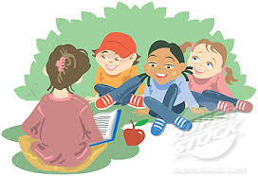
Praktyczne zasady pracy z trudnymi i niepożądanymi zachowaniami dzieci,
czyli przyjazna terapia behawioralna krok po kroku.
Terapia behawioralna czyli modyfikacja zachowań:
nadrzędnym celem terapii behawioralnej jest pomaganie dzieciom w nabywaniu umiejętności funkcjonalnych, które rozwiną ich niezależność.
nastawiona jest na modyfikacje lub zmianę określonych zachowań, a nie na rozwiązywanie ukrytych konfliktów lub reorganizację osobowości.

Slide 3
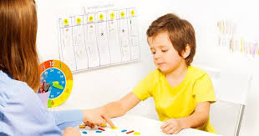
Metody behawioralne oparte są na warunkowaniu sprawczym. Mają na celu:
Zwiększanie zachowań deficytowych poprzez nauczanie podstawowych umiejętności: wykonywanie prostych poleceń, naśladowanie, rozwój mowy lub innych form komunikacji, rozwój zachowań społecznych i samodzielnej aktywności dziecka.
Redukowanie i eliminacja zachowań niepożądanych (agresja, autoagresja, złości) poprzez wygaszanie, wykluczanie (forma przytrzymania).
Generalizowanie i utrzymanie efektów terapii - dotyczy uogólnienie bodźca, reakcji
i uogólnienia w czasie.
Pokazywanie i dopasowaywanie

Slide 4
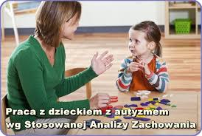
6 etapów wydawania skutecznych poleceń:
Podejdź do dziecka
Zdobądź jego uwagę (dotknij go, spójrz w oczy, zawołaj po imieniu)
Wydaj jednoznaczne polecenie w 2 – 3 słowach
Poproś dziecko by powtórzyło polecenie
Powtórz polecenie tyle razy ile założyłeś, poproś by dziecko je powtórzyło.
Dopilnuj jego wykonania (Nie odchodź od dziecka, aż nie skończy!).

Slide 5
Zasady porządkują świat:
1. Zasady formułujemy krótko (im mniej wyrazów tym łatwiej zapamiętać i powtórzyć)
2. Zasady formułujemy pozytywnie – są wtedy wskazówkami i nie pokazują innych mniej stosowanych sposobów postępowania
3. Dziecko na raz nie przyswaja więcej niż 2 lub 3 zasad. Maksymalnie pamięta o ok. 10.
4. System zasad jest dynamiczny, a nie statyczny. Dopasowujemy go do zmieniającej się rzeczywistości.
5. Trzeba ich dotrzymywać nawet jeśli nie do końca nam się to podoba i chce.
6. Zasady przypominamy tak często, jak jest to potrzebne.

Slide 6
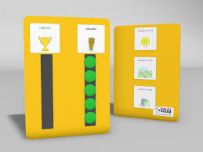
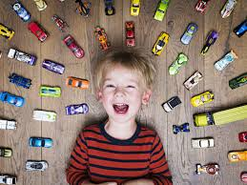
Nagroda :
Działa motywująco, zachęca do wykonania trudnego zadania.
Jest mocno związana z pakietem przywilejów
Jest to metoda bardzo często stosowana do wzmacniania lub tworzenia nowych zachowań
Dostajemy je za dodatkowe zobowiązania
Dobrze, aby z inicjatywą zdobycia nagrody wychodziło dziecko.
Sposoby na nagradzanie dziecka za dobre wykonanie czynności
Plus
Naklejka, plakietka, dyplom dnia itp.
Zwolnienie z jednego przykładu
Zabawa na końcu zajęć
Pierwsza lub ostatnia para
Idę z rodzicem na plac zabaw
Możliwość bycia asystentem nauczyciela

Slide 7
Sposób zabawy:
poniższych pozycji można wybrać jedną lub kilka jednocześnie. Ponieważ pranie robi się bardzo często, podane warianty można wprowadzać przez kilka miesięcy.
Sortowanie: Niech dziecko posortuje pranie (czyste lub brudne) według następujących kategorii: jasne i ciemne; duże i małe; moje i twoje; koszule, spodnie, piżamy i skarpety.
Faktury: Bawcie się fakturami, to mięciutki sweterek a to szorstki stary ręcznik – to jest wełna – to jest frota, niech każdy zakłada „śmieszne ubrania” albo zakładajcie ubrania kogoś innego (ja – twoje, ty – moje).
Zapytaj: Dlaczego to nie pasuje?. Zachęć dziecko do założenia ulubionej koszuli dorosłego. Kto jest większy/mniejszy, wyższy/niższy?.
Porównuj rozmiary dłoni, stóp i długość nóg dorosłego i dziecka.
Niech dziecko wykonuje jedno- bądź dwustopniowe polecenia z elementami opisowymi, na przykład złóż niebieskie ręczniki i włóż je do szafy albo znajdź długą białą skarpetę taty i swoją krótką zieloną.
Można również układać rzeczy na dziecku (bez przykrywania głowy) lub zasypać je skarpetkami czy koszulkami.
Niech dziecko zamknie oczy, włoży rękę do kosza z praniem i wyciągnie jakąś część garderoby, a następnie ją opisze lub spróbuje zgadnąć, co to jest lub do kogo należy.
Po zakończeniu prania dziecko może pomagać w dzieleniu ubrań w zależności od tego, do kogo należą, albo szukać skarpet do pary.
Niech dziecko spróbuje składać ubrania albo zwijać skarpety, najpierw trzeba mu w tym pomóc, żeby zrozumiało, jak należy to robić.
Niech dziecko przed lustrem przymierza różne ubrania. Możesz też to sfilmować.
Połóż dwa różne kolory lub rozmiary skarpetek obok siebie i spytaj: Czy są takie same czy różne?

Slide 8
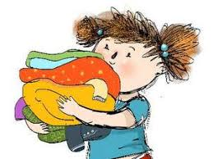
c.d
Czynności wyuczone w domu, dziecko „wynosi” na zewnątrz. W taki sposób nabiera pewności siebie i podejmuje nowe wyzwania. Nauczmy się pozytywnie motywować nasze pociechy a przede wszystkim nie krytykujmy. Ważne jest tłumaczenie dzieciom, dlaczego wykonujemy daną pracę. Autystyczne dzieci lubią „widzieć” cel.
Nagrodą dla maluchów może być przejażdżka w koszu na pranie. Niech dziecko ostrożnie w nim usiądzie, a ty zacznij pchać lub ciągnąć kosz po podłodze. Możecie wymyślić własne zabawy domowe…

Slide 9
Pozdrawiam serdecznie
Opracowała : Marta Długokencka

